Slide 1
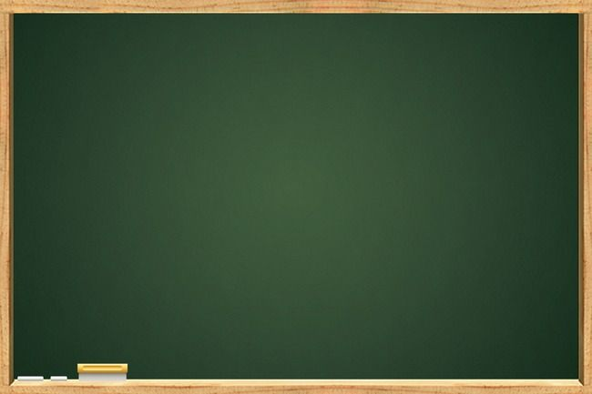
Физичко васпитање
Бацање лопте слабијом руком
ФИЗИЧКО ВАСПИТАЊЕ

Slide 2
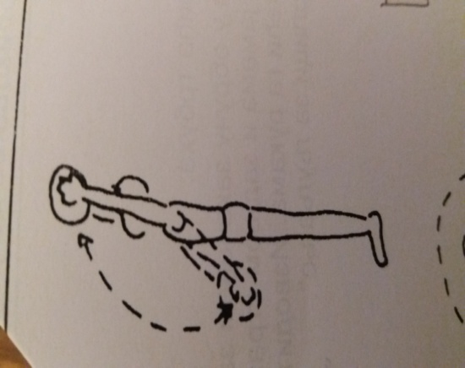
Вјежбе за загријавање:
лагано трчање у мјесту уз ниски скип;
лагано трчање у мјесту уз високи скип;
лагано трчање напријед – назад;
вјежбе дисања за опоравак организма (дубоки удах на нос
са узручењем руку и издах на уста кроз дубоки преткол.
Вјежбе обликовања са лоптом
Вјежба бр. 1
Циљ: Јачање и истезање мишића руку и раменог појаса.
Опис: П.П. Спетни став, руке са лоптом испред тијела. Пруженим рукама подићи лопту до узручења и вратити је у п.п.

Slide 3
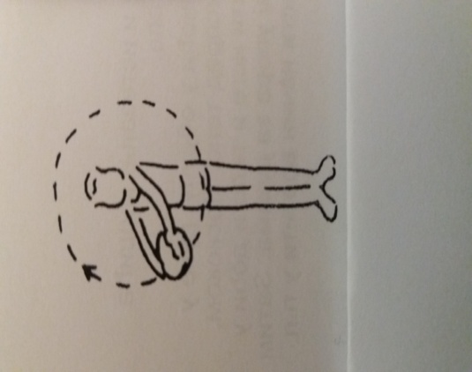
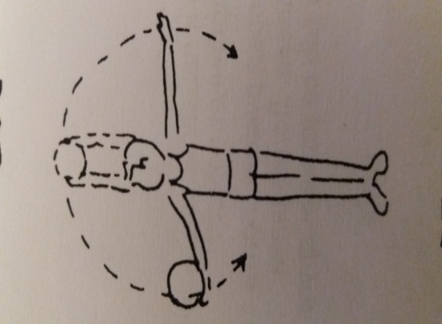
Вјежба бр. 2
Циљ: Јачање и истезање мишића руку и раменог појаса.
Опис: П.П. Спетни став, држећи лопту рукама описивати чеоне кругове у једну и у другу страну.
Вјежба бр. 3
Циљ: Јачање и истезање мишића руку и раменог појаса.
Опис: П.П. Спетни став, руке у одручењу, лопта у једној руци. Кроз узручење пребацивати лопту из једне у другу руку и враћати их у п.п.

Slide 4
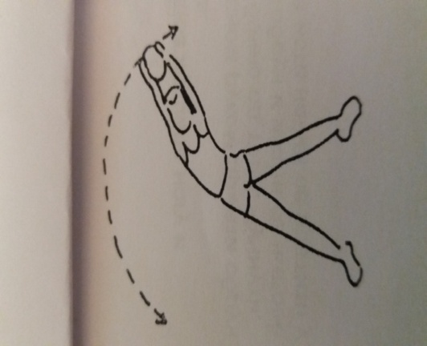
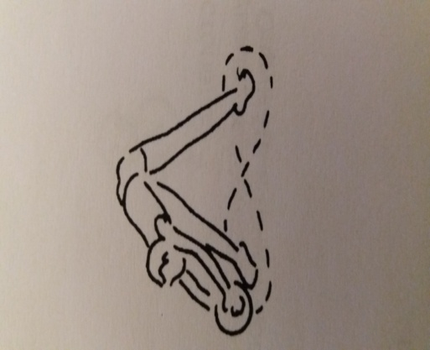
Вјежба бр. 4
Циљ: Јачање мишића бочне стране трупа.
Опис: П.П. Раскорачни став, руке са лоптом у узручењу. Изводити отклоне трупом наизмјенично у једну и у другу страну.
Вјежба бр. 5
Циљ: Истезање и лабављање мишића трупа.
Опис: П.П. Раскорачни став, труп у дубоком претклону. Котрљати лопту „цртајући” осмицу око једне и друге ноге.

Slide 5
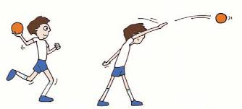
Техника бацања лопте
Као што је приказано на слици, лопта се правилно баца тако што се прави искорак једном ногом напријед (ако се баца лијевом руком искорак је десном ногом, ако се баца лопта десном руком искорак је лијевом ногом), а тијело се лагано нагиње уназад чиме се прави замах. При самом замаху тијело се нагиње унапријед, стајна нога је већ у искораку, лакат је у висини рамена, а шака се испружа напријед чиме се рука у потпуности исправља и избацује сама лоптица.

Slide 6
Бацањем лопте вјежбамо прецизност: гађамо неки циљ (мету нацртану на зиду, пречку од гола, обруч од коша...).
Бацањем лопте можемо додавати лопту свом саиграчу директно или индиректно.
Код директног додавања - лопта неће додирнути тло, а код индиректног додавања потребно је да лопта једном удари од тло. Ако радите индивидуално можете сами себи одбијати лопту од зид или неку сличну подлогу, директно или индиректно.
ФИЗИЧКО ВАСПИТАЊЕ
Бацањем лопте можемо да провјеримо и вјежбамо снагу руку и раменог појаса тако што ћемо покушати да бацимо лопту најдаље што можемо. То можемо радити из мјеста, из кретања, водећи рачуна да не направимо преступ.

Slide 7
Задатак за самосталан рад:
Све ове вјежбе које смо приказали и које будете вјежбали, изводите тако да прво радите са вашом снажнијом руком, а након тога и слабијом руком.
Задатак вјежбања је да ваша слабија рука, што је више могуће, достигне ниво способности снажније руке.
ФИЗИЧКО ВАСПИТАЊЕ

